Slide 1
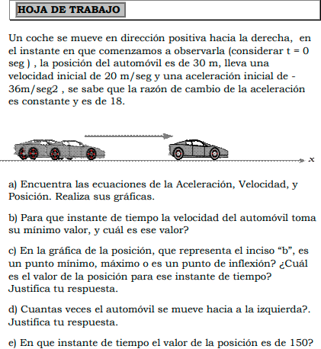
Actividad 2 Análisis cualitativo

Slide 2
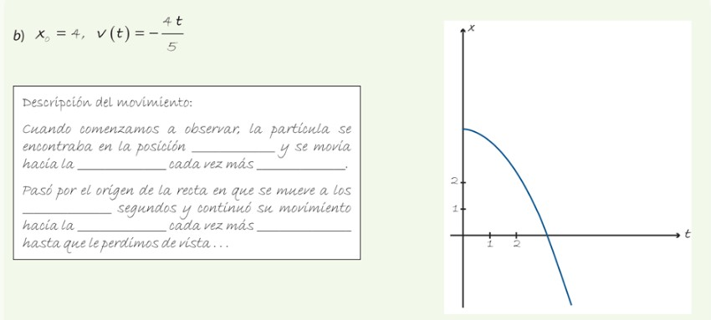
Se provee de una función lineal 𝑣=𝑣(𝑡) que modela el comportamiento de la velocidad de una partícula que se mueve en línea recta. Completa la descripción del movimiento de la partícula al llenar los espacios. Calcula explícitamente la información numérica con el procedimiento algebraico necesario.
𝟒𝒕
𝒗 𝒕 = −
𝟓
𝒙_{𝟎} = 𝟒,
Descripción del movimiento
Cuando comenzamos a observar, la partícula se encontraba en la posición _ _ y se movía hacia la
cada vez más .
Pasó por el origen de la recta en que se mueve a los
segundos y continuó su movimiento hacia la cade vez más _ hasta que le perdimos de vista….

Slide 3
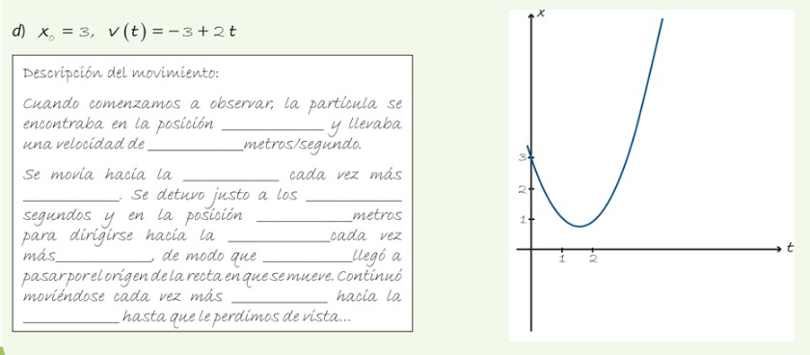
Se provee de una función lineal 𝑣=𝑣(𝑡) que modela el comportamiento de la velocidad de una partícula que se mueve en línea recta. Completa la descripción del movimiento de la partícula al llenar los espacios. Calcula explícitamente la información numérica con el procedimiento algebraico necesario.
𝒙_{𝟎} = 𝟑, 𝒗 𝒕 = −𝟑 + 𝟐𝒕
Descripción del movimiento
Cuando comenzamos a observar, la partícula se encontraba en la posición y llevaba una velocidad de _m/s.
Se movía hacia la cada vez más
__. Se detuvo justo a los _ segundos y en la posición metros para dirigirse hacia la
cada vez más _ , de modo que
llegó a pasar por el origen de la recta en que se mueve.
Continuó moviéndose hacia la cade vez más
_ hasta que le perdimos de vista….

Slide 4
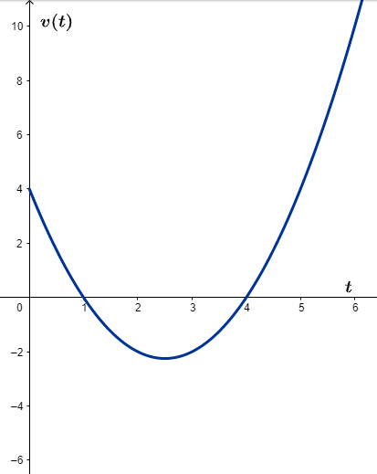
Dada la función lineal a= a(𝑡) que modela el comportamiento de la aceleración de una partícula que se mueve en línea recta. Completa la descripción del movimiento de la partícula al llenar los espacios. Calcula explícitamente la información numérica con el procedimiento algebraico necesario.
𝒙_{𝟎} = 𝟑, 𝒂 𝒕 = −𝟓 + 𝟐𝒕
Descripción del movimiento
Cuando comenzamos a observar, la partícula se encontraba en la posición_ _ y llevaba una velocidad de m/s.
Se movía hacia la _ cada vez más _ _. Se detuvo justo a los _ seg y en la posición
metros para dirigirse hacia la _ _cada vez más _ _hasta alcanzar el valor mínimo de la velocidad de m/s a los seg.
Continuó moviéndose hacia la pero ahora cada vez más _ _ hasta detenerse justo a los seg y en la posición metros. Siguió su camino hacia la
hasta que le perdimos de vista.

Slide 5
